Slide 1

Energian käyttö ja kulutus Sanna Moilanen Oulun ammattikorkeakoulu

Slide 2
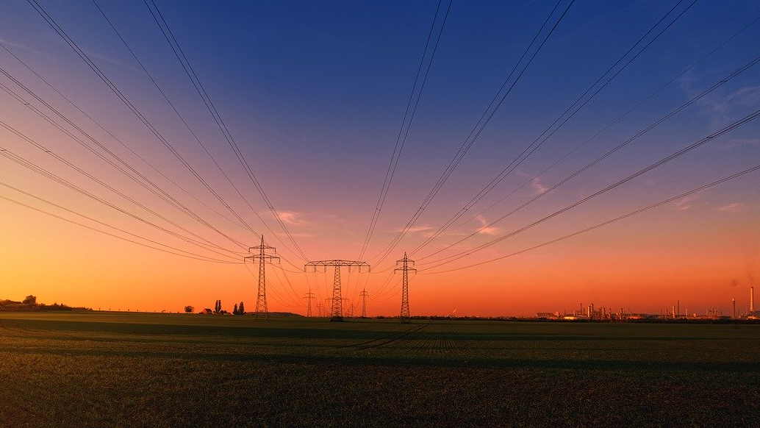
Energialla on keskeinen rooli kestävässä, kiertotalouden mukaisessa talousjärjestelmässä. Energia mahdollistaa kiertotalouden: Tehokkaat materiaalien kierrot, materiaalien käsittely ja logistiikka vaativat aina energiaa.
Energian avulla saadaan erilaiset materiaalit uudestaan hyötykäyttöön ja lopuksi kiertoon kelpaamaton materiaali voidaan hyödyntää energiana.
Energia-alan toimijat tuottavat uusiutuvaa energiaa ja energiapalveluita muiden toimialojen kestävän liiketoiminnan tueksi.
Kuvituskuva: Pixabay

Slide 3
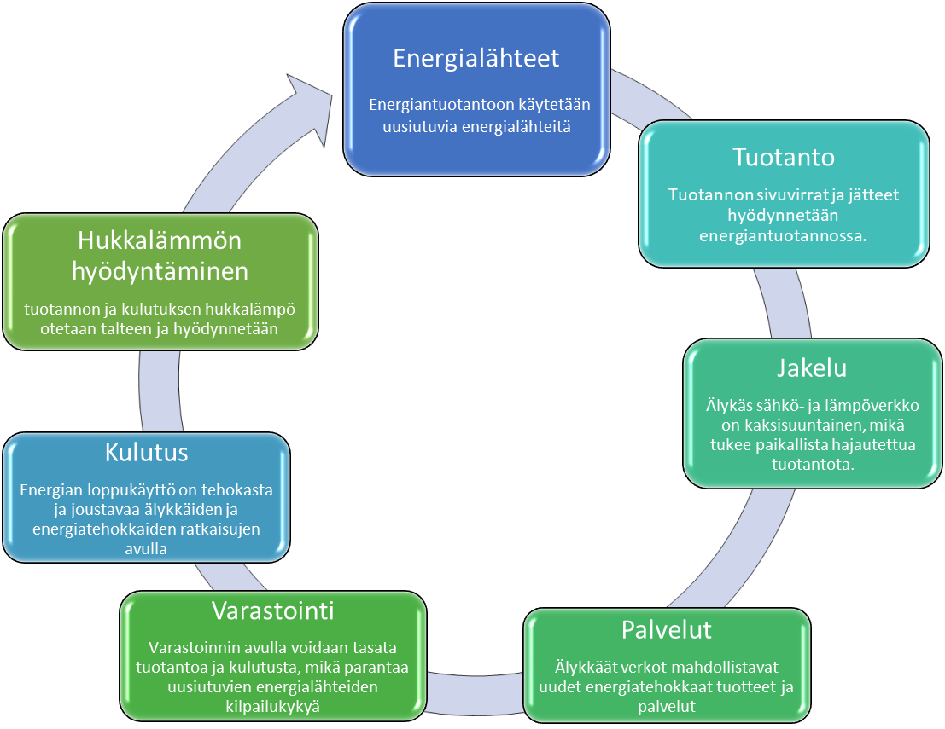
Kiertotalous energia-alalla tarkoittaa uusiutuvien energialähteiden kestävää käyttöä, tehokasta energiantuotantoa ja jakelua sekä älykkäitä, joustavia, kaksisuuntaisia energiaverkkoja, energiavarastointia, tehokasta energian loppukäyttöä ja hukkalämmön hyötykäyttöä.
Kiertotalous
energia-alalla
Kuva 1. Kiertotalous energia-alalla. Kuvan laatinut: Sanna Moilanen

Slide 4

SISÄLTÖ:
MAAILMAN ENERGIALUVUT
EU:N ENERGIALUVUT
SUOMEN ENERGIALUVUT

Slide 5
Maailman energiankulutus
Energiantuotantoon käytettiin maailmassa vuonna 2017 primäärienergiaa yhteensä 13 972 Mtoe.
Primäärienergialla tarkoitetaan jalostamattomia polttoaineita. Se sisältää energiantuotantoon ja jalostukseen käytetyt polttoaineet sekä suoraan loppukulutuksessa käytetyn energian mm. liikennepolttoaineet.
Kuva 2. Maailman energiankulutuksen jakautuminen energialähteittäin.
Kuvan laatinut Sanna Moilanen
Notes:
Lähde: EU energy in figures, Statistical Pocketbook 2019 (Tilastollinen taskukirja: EU:n energia lukuina).

Slide 6
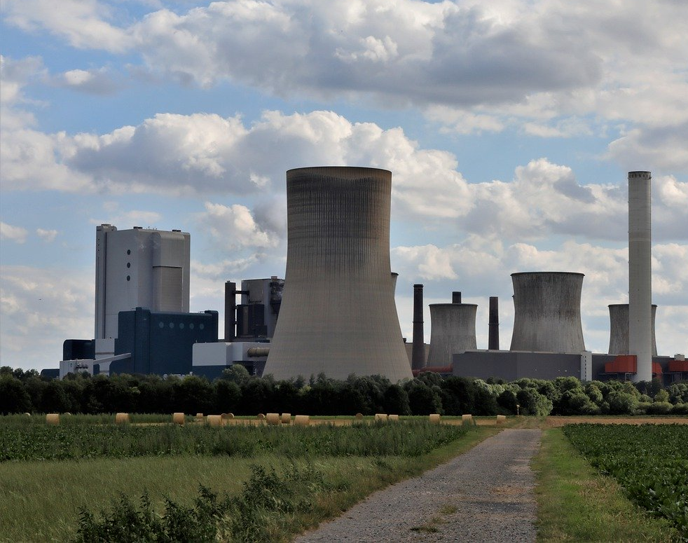
Maailman energiankulutus
Energian kokonaistuotannosta hiilen osuus on 27 prosenttia.
EU:ssa on 468 hiilivoimalaa ja rakenteilla on 27.
Turkilla on 56 hiilivoimalaa ja rakenteilla 93.
Etelä-Afrikalle on 79 hiilivoimalaa ja rakenteilla 24.
Intialla on 589 hiilivoimalaa ja rakenteilla 446.
Filippiineillä on 19 hiilivoimalaa ja rakenteilla 60.
Etelä-Korealla on 58 hiilivoimalaa ja rakenteilla 26.
Japanilla on 90 hiilivoimalaa ja rakenteilla 45.
Kiinassa on 2623 hiilivoimalaa ja rakenteilla 1171.
Kuvituskuva: Pixabay
Notes:
Lähde: Global Coal Plant Tracker, https://endcoal.org/tracker/

Slide 7
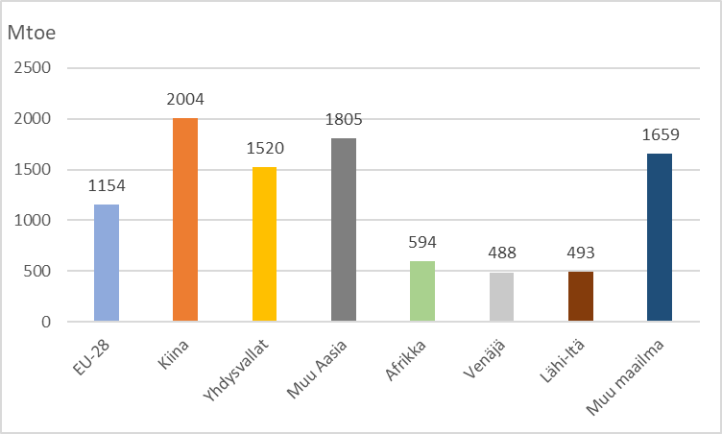
Maailman energian loppukulutuksen jakautuminen alueittain vuonna 2017
Vuonna 2017 maailmassa kulutettiin energiaa 9 717 Mtoe.
Energian loppukäyttö mittaa sähkön ja lämmön sekä rakennusten lämmityksen, liikenteen ja teollisuuden prosessien polttoaineiden kulutusta.
Kuva 3. Maailman energian loppukulutuksen jakautuminen alueittain vuonna 2017.
Kuvan laatinut: Sanna Moilanen
Notes:
Energian loppukäytöstä on vähennetty energian siirto- ja muuntohäviöt. Se on yritysten, kotitalouksien ja muiden kuluttajien käyttöön jäävä energiamäärä.
Lähde: EU energy in figures, Statistical Pocketbook 2019 (Tilastollinen taskukirja: EU:n energia lukuina).

Slide 8
Maailman energian loppukulutuksen jakautuminen
Energian loppukäyttö mittaa sähkön ja lämmön sekä rakennusten lämmityksen, liikenteen ja teollisuuden prosessien polttoaineiden kulutusta.
Kuva 4. Maailman energian loppukulutuksen jakautuminen alueittain vuonna 2017.
Kuvan laatinut: Sanna Moilanen
Notes:
Energian loppukäytöstä on vähennetty energian siirto- ja muuntohäviöt. Se on yritysten, kotitalouksien ja muiden kuluttajien käyttöön jäävä energiamäärä.
Lähde: EU energy in figures, Statistical Pocketbook 2019 (Tilastollinen taskukirja: EU:n energia lukuina).

Slide 9
Maailman energiantuotannon hiilidioksidipäästöt
Maailman energiantuotannon hiilidioksidipäästöt olivat 32 314 miljoonaa tonnia vuonna 2016. Lähes kolmannes hiilidioksidipäästöistä syntyi
Interaktiivinen kartta helpottaa visualisoimaan eri valtioiden hiilidioksidipäästöjä ja roolia ilmastonmuutoksen kehityksessä: https://www.carbonmap.org/
Kuva 5. Maailman hiilidioksidipäästöjen syntyminen alueittain vuonna 2016.
Kuvan laatinut: Sanna Moilanen
Notes:
Lähde: EU energy in figures, Statistical Pocketbook 2019 (Tilastollinen taskukirja: EU:n energia lukuina).
Eri maiden energian kulutuksia ja hiilidioksidipäästöjä voi tarkastella tästä linkistä:
http://energyatlas.iea.org/#!/tellmap/1378539487

Slide 10
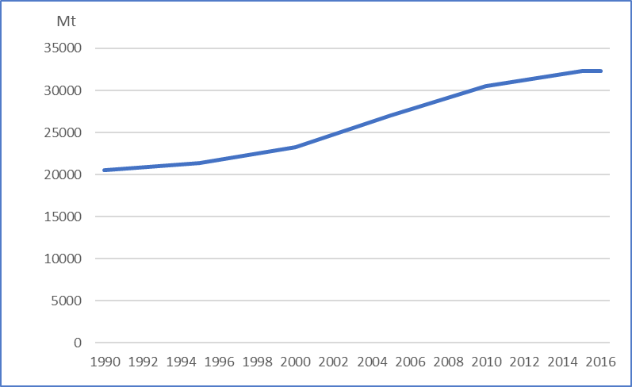
Maailman hiilidioksidipäästöt
Maailman hiilidioksidipäästöt olivat 32 314 miljoonaa tonnia vuonna 2016.
Vuonna 1990 maailman polttoaineperäiset hiilidioksidipäästöt olivat 20 518 miljoonaa tonnia.
Vuonna 2016 ne olivat puolestaan 32 314 miljoonaa tonnia.
Kuva 6. Maailman hiilidioksidipäästöjen kehitys vuodesta 1990 vuoteen 2017.
Kuvan laatinut: Sanna Moilanen
Notes:
Lähde: EU energy in figures, Statistical Pocketbook 2019 (Tilastollinen taskukirja: EU:n energia lukuina).
Eri maiden energian kulutuksia ja hiilidioksidipäästöjä voi tarkastella tästä linkistä:
http://energyatlas.iea.org/#!/tellmap/1378539487

Slide 11
EU:n energiankulutus
Energian kokonaiskulutus energialähteittäin EU-maissa vuonna 2016.
Kuva 7. Energian kokonaiskulutus energialähteittäin EU-maissa vuonna 2016.
Kuvan laatinut: Sanna Moilanen
Notes:
Lähde: EU energy in figures, Statistical Pocketbook 2019 (Tilastollinen taskukirja: EU:n energia lukuina).

Slide 12
EU:n kokonaisenergiankulutus
Energiantuotantoon käytettiin EU:ssa vuonna 2017 energiaa yhteensä 1 719 Mtoe.
Kuva 8. Energian kokonaiskulutus energialähteittäin EU-maissa vuosina 1990-2017.
Kuvan laatinut: Sanna Moilanen

Slide 13
EU:n hiilidioksidipäästöt
EU:n polttoaineperäiset hiilidioksidipäästöt vuosina 1990-2016.
Kuva 9. Polttoaineperäiset hiilidioksidipäästöt EU:ssa vuosina 1990-2017.
Kuvan laatinut: Sanna Moilanen

Slide 14
Energian loppukäytön jakautuminen EU:ssa
Energian loppukäyttö mittaa sähkön ja lämmön sekä rakennusten lämmityksen, liikenteen ja teollisuuden prosessien polttoaineiden kulutusta.
Energian loppukäytöstä on vähennetty energian siirto- ja muuntohäviöt. Se on yritysten, kotitalouksien ja muiden kuluttajien käyttöön jäävä energiamäärä.
Kuva 10. Energian loppukäytön jakautuminen EU:ssa vuonna 2016.
Kuvan laatinut: Sanna Moilanen
Notes:
Lähde: EU energy in figures, Statistical Pocketbook 2019 (Tilastollinen taskukirja: EU:n energia lukuina).

Slide 15
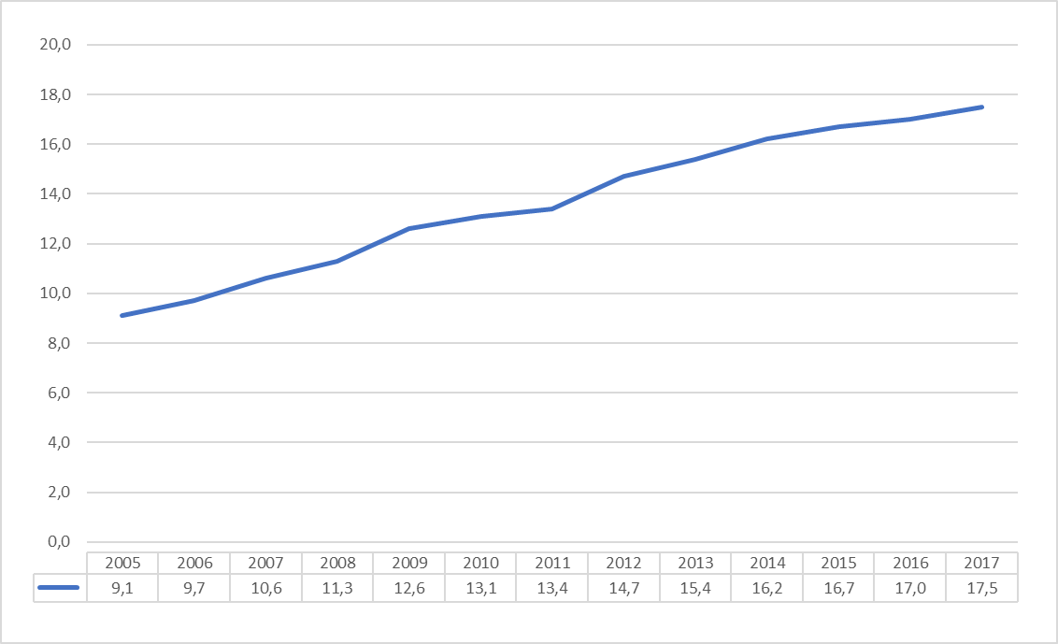
Uusiutuvat energialähteet EU:ssa
Uusiutuvien energialähteiden osuus energian kokonaisloppukulutuksesta vuosina 2005–2017
Kuva 11. Uusiutuvien energialähteiden osuus energian kokonaiskulutuksesta vuosina 2005-2017.
Kuvan laatinut: Sanna Moilanen
Notes:
Lähde: Tilastokeskus

Slide 16
Uusiutuvat energialähteet EU:ssa
Uusiutuvien energialähteiden osuus energian kokonaisloppukulutuksesta vuonna 2017
Kuva 12. Uusiutuvien energialähteiden osuus energian kokonaiskulutuksesta maittain vuonna 2017.
Kuvan laatinut: Sanna Moilanen
Notes:
Lähde: Tilastokeskus

Slide 17
Uusiutuvat energialähteet EU:ssa
Sähkön bruttotuotannon energialähteet EU:ssa vuonna 2016
Kuva 13. Sähkön bruttotuotannon energialähteet EU:ssa vuonna 2016.
Kuvan laatinut: Sanna Moilanen
Notes:
Lähde: Tilastokeskus

Slide 18
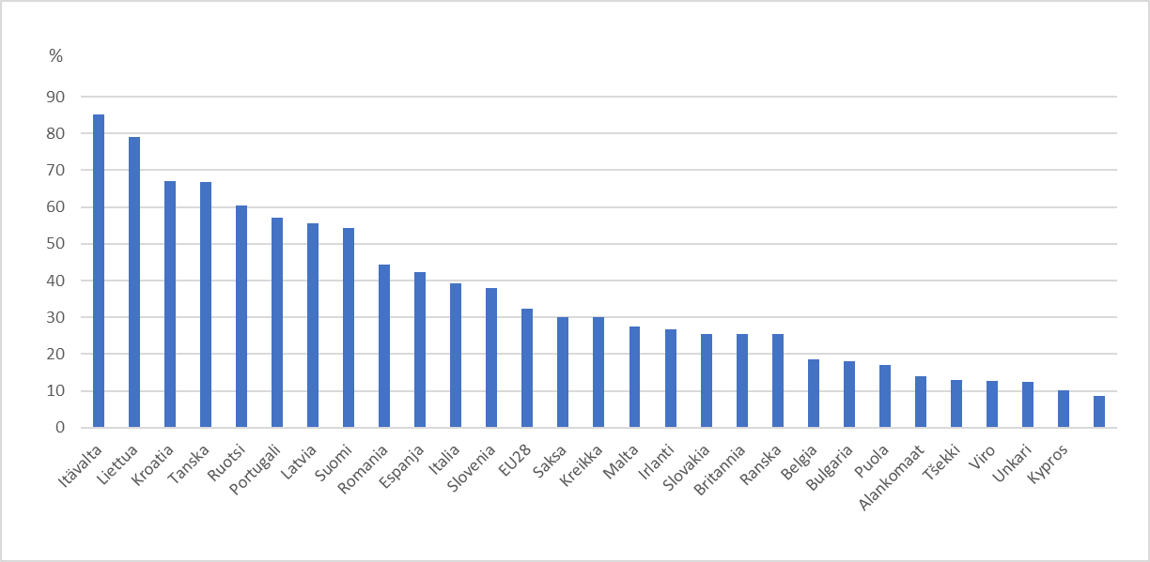
Uusiutuvat energialähteet EU:ssa
Uusiutuvien energialähteiden osuus sähkön bruttotuotannosta EU-maissa vuonna 2016.
Kuva 14. Uusiutuvien energialähteiden osuus sähkön bruttotuotannosta EU-maissa vuonna 2016.
Kuvan laatinut: Sanna Moilanen
Notes:
Lähde: Tilastokeskus

Slide 19
Uusiutuvat energialähteet EU:ssa
Uusiutuvien energialähteiden osuus liikenteen energiankulutuksesta vuonna 2017.
Kuva 15. Uusiutuvien energialähteiden osuus liikenteen energiankulutuksesta EU-maissa vuonna 2017.
Kuvan laatinut: Sanna Moilanen
Notes:
Lähde: Tilastokeskus

Slide 20
Suomen energiankulutus
Energian kokonaiskulutus energialähteittäin Suomessa vuonna 2017.
Kuva 16. Energian kokonaiskulutus energialähteittäin Suomessa vuonna 2017.
Kuvan laatinut: Sanna Moilanen
Notes:
Lähde: Tilastokeskus

Slide 21
Suomen energiankulutus vuosina 1970-2017
Energiantuotantoon käytettiin Suomessa vuonna 2017 energiaa yhteensä 32 299 ktoe.
Kuva 17. Suomen energian kokonaiskulutus vuosina 1970-2017.
Kuvan laatinut: Sanna Moilanen
Notes:
Lähde: Tilastokeskus

Slide 22
Suomen hiilidioksidipäästöt vuosina 1990-2017
Kuva 18. Suomen polttoaineperäiset hiilidioksidipäästöt vuosina 1990-2017.
Kuvan laatinut: Sanna Moilanen
Notes:
Lähde: Tilastokeskus

Slide 23
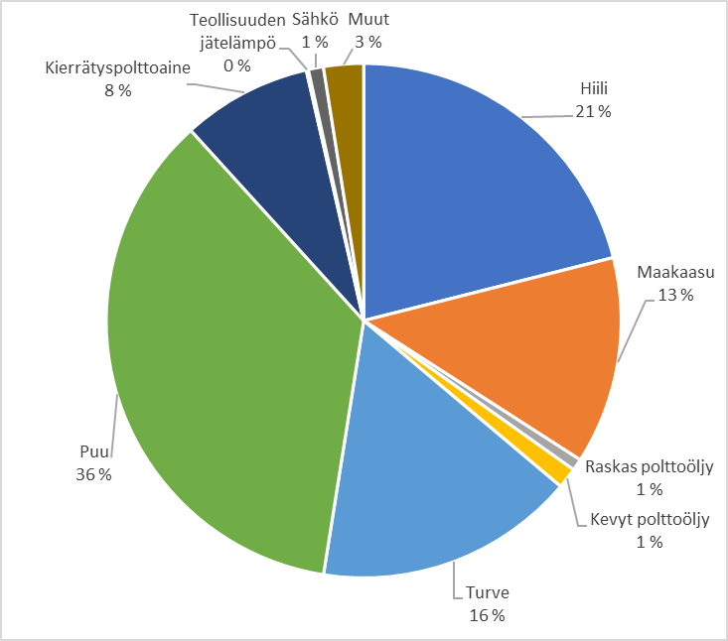
Kaukolämmön tuotanto Suomessa
Tilastokeskuksen mukaan kaukolämpöä tuotettiin Suomessa vuonna 2018 yhteensä 38 509 GWh.
Kuva 19. Kaukolämmöntuotannon polttoainekulutuksen jakautuminen Suomessa vuonna 2018.
Kuvan laatinut: Sanna Moilanen
Notes:
Kaukolämmön tuotannon polttoaineet, tilastokeskus

Slide 24
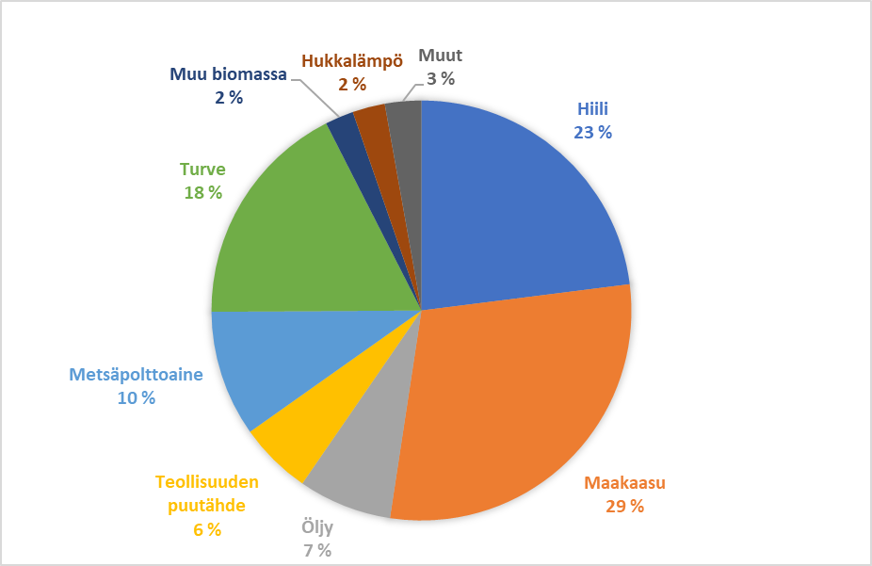
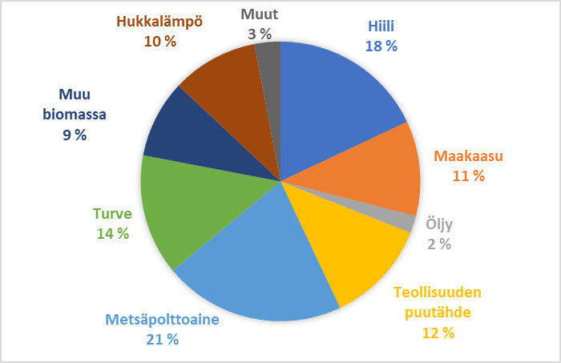
Kaukolämmön tuotanto Suomessa
Uusiutuvien energialähteiden osuus kaukolämmöntuotannosta on yli kaksinkertaistunut ja hukkalämpöjen osuus yli kolminkertaistunut 10 vuodessa.
Kuva 20. Kaukolämmöntuotannon energialähteiden jakautuminen Suomessa vuonna 2009.
Kuvan laatinut: Sanna Moilanen
Kuva 21. Kaukolämmöntuotannon energialähteiden jakautuminen Suomessa vuonna 2019.
Kuvan laatinut: Sanna Moilanen
Notes:
Kaukolämmön tuotannon energialähteet, tilastokeskus

Slide 25
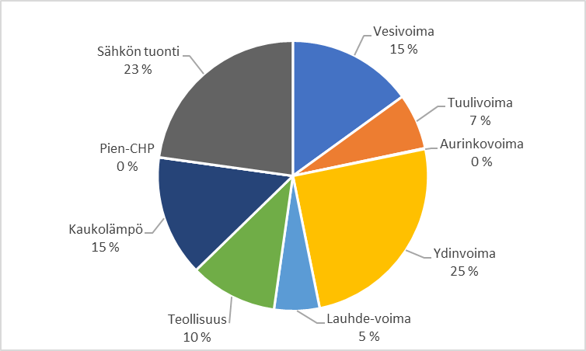
Suomen sähkön hankinta
Sähkön hankinta Suomessa vuonna 2018.
Kuva 22. Suomen sähkön hankinta vuonna 2018.
Kuvan laatinut: Sanna Moilanen
Notes:
Lähde: Tilastokeskus

Slide 26
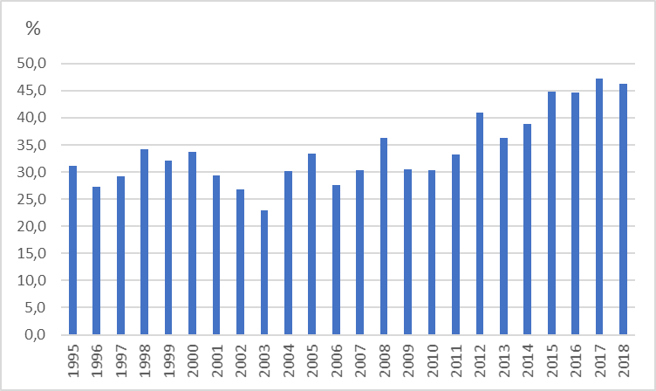
Suomen sähkön tuotanto
Uusiutuvien energialähteiden osuus sähkön tuotannosta Suomessa vuosina 1995-2018.
Kuva 23. Uusiutuvien energialähteiden osuus sähkön tuotannosta vuosina 1995-2018.
Kuvan laatinut: Sanna Moilanen
Notes:
Lähde: Tilastokeskus

Slide 27
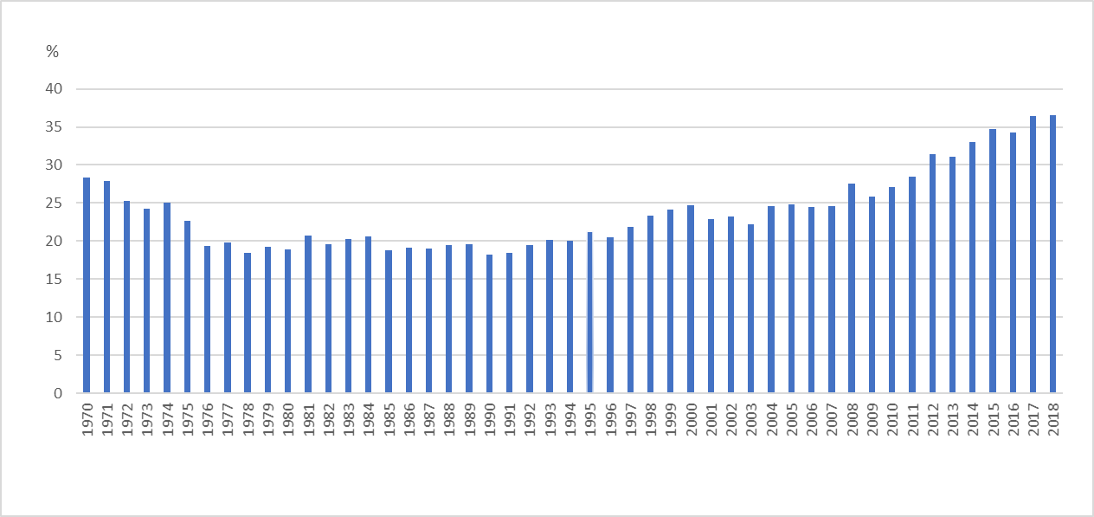
Uusiutuvat energialähteet Suomessa
Uusiutuvien energialähteiden osuus energian kokonaiskulutuksesta vuosina 1970–2018.
Kuva 24. Uusiutuvien energialähteiden osuus energian kokonaiskulutuksesta vuosina 1970-2018.
Kuvan laatinut: Sanna Moilanen
Notes:
Lähde: Tilastokeskus
ENERGIAN KOKONAISKULUTUS=

Slide 28
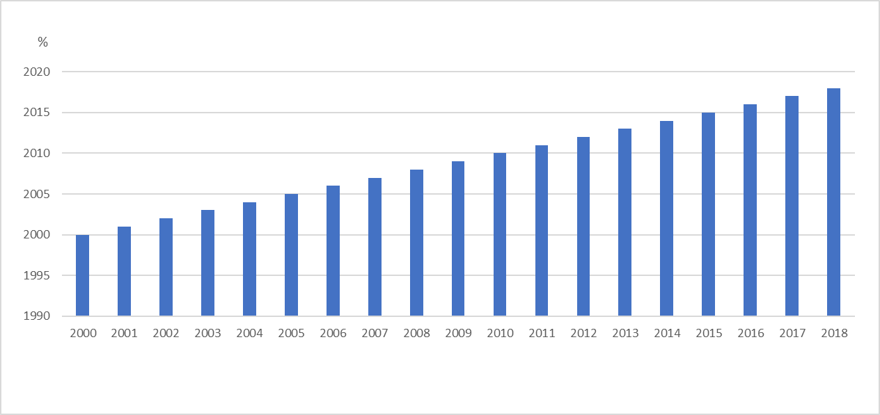
Uusiutuvat energialähteet Suomessa
Uusiutuvan energian osuus energian kokonaisloppukulutuksesta perustuu RES-direktiivin (2009/28/EY) ja komission päätöksen (2013/114/EY) mukaisiin laskentamenetelmiin. Suomen uusiutuvien energialähteiden osuustavoite on 38 % vuonna 2020.
Kuva 25. Uusiutuvien energialähteiden osuus energian kokonaisloppukulutuksesta vuosina 2000-2018.
Kuvan laatinut: Sanna Moilanen
Notes:
Lähde: Tilastokeskus
ENERGIAN KOKONAISLOPPUKULUTUS

Slide 29
Suomen energian loppukäytön jakautuminen
Energian loppukäyttö mittaa sähkön ja lämmön sekä rakennusten lämmityksen, liikenteen ja teollisuuden prosessien polttoaineiden kulutusta.
Energian loppukäytöstä on vähennetty energian siirto- ja muuntohäviöt. Se on yritysten, kotitalouksien ja muiden kuluttajien käyttöön jäävä energiamäärä.
Suomen energian loppukäytön jakautuminen vuonna 2018.
Kuva 26. Suomen energian loppukäytön jakautuminen sektoreittain vuonna 2018.
Kuvan laatinut: Sanna Moilanen
Notes:
Lähde: Tilastokeskus

Slide 30
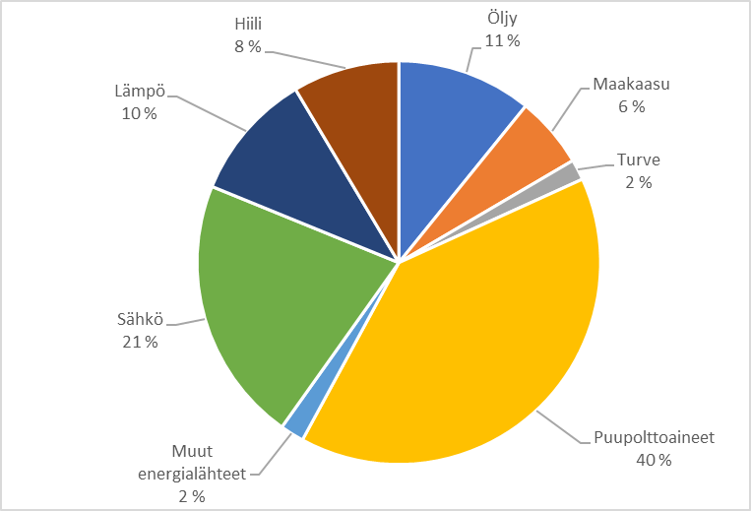
Teollisuuden energiankäyttö Suomessa
Vuonna 2018 teollisuus kulutti energiaa 536 petajoulea (PJ). Puupolttoaineet on suurin teollisuuden käyttämä energialähde kattaen 40 prosenttia energiankulutuksesta. Polttoaineista seuraavaksi tärkeimmät energialähteet ovat öljy ja hiili.
Kuva 27. Suomen teollisuuden energiankäyttö energialähteittäin vuonna 2018.
Kuvan laatinut: Sanna Moilanen
Notes:
Lähde: Tilastokeskus

Slide 31
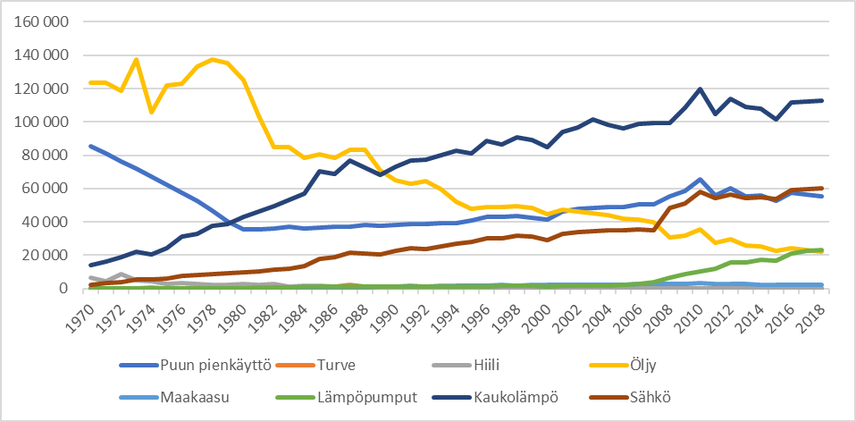
Rakennusten lämmitys Suomessa
Asuin- ja palvelurakennusten lämmityksen energianlähteet vuosina 1970-2018
Kuva 28. Suomen asuin- ja palvelurakennusten lämmityksen energialähteet vuosina 1970-2018.
Kuvan laatinut: Sanna Moilanen
Notes:
Lähde: Tilastokeskus

Slide 32
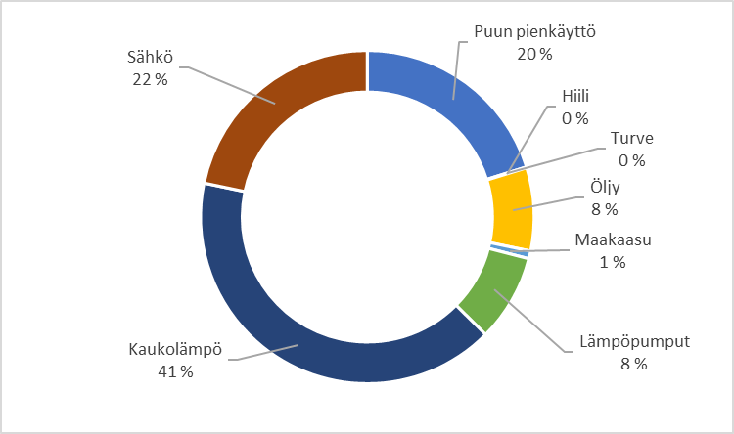
Rakennusten lämmitys Suomessa
Asuin- ja palvelurakennusten lämmityksen energianlähteet vuonna 2018.
Kuva 29. Suomen asuin- ja palvelurakennusten lämmityksen energialähteet vuonna 2018.
Kuvan laatinut: Sanna Moilanen
Notes:
Lähde: Tilastokeskus

Slide 33
Tieliikenteen energiankulutus Suomessa
Tieliikenteen energiankulutus vuosina 1970-2017
Kuva 30. Tieliikenteen energialähteet vuosina 1970-2017.
Kuvan laatinut: Sanna Moilanen
Notes:
Lähde: Tilastokeskus

Slide 34
Tieliikenteen energiankulutus Suomessa
Tieliikenteen kaasun käyttö vuosina 1996-2017
Kuva 31. Tieliikenteen maakaasun ja biokaasun käyttö vuosina 1996-2017.
Kuvan laatinut: Sanna Moilanen
Notes:
Lähde: Tilastokeskus

Slide 35
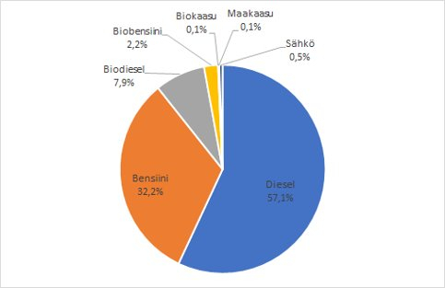
Tieliikenteen energiankulutus Suomessa
Tieliikenteen energian kulutus vuonna 2017
Liikenteen polttoainevalikoima on vähitellen laajenemassa.
Perinteisten bensiinin ja dieselin rinnalla on jo nyt tarjolla monia vaihtoehtoja kuten sähkö, maa- ja biokaasu, uusiutuva diesel ja bensiiniin sekoitettavat uusiutuvat etanolikomponentit.​
Kuva 32. Tieliikenteen energialähteiden käyttö vuonna 2017.
Kuvan laatinut: Sanna Moilanen
Notes:
Lähde: Tilastokeskus

Slide 36
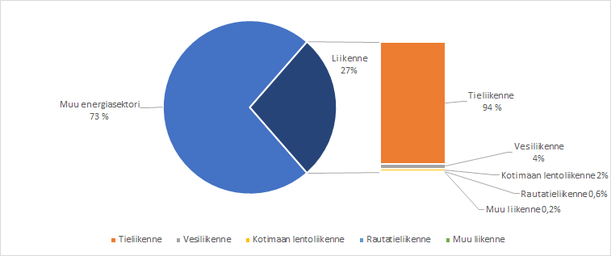
Tieliikenteen kasvihuonekaasupäästöt Suomessa
Vuonna 2018 kotimaan liikenteessä käytettyjen polttoaineiden kasvihuonekaasupäästöt olivat 11,7 milj. tonnia CO₂-ekv, joka oli noin viidennes kokonaispäästöistä.
Suurin osa liikenteen päästöistä aiheutuu tieliikenteestä fossiilisen bensiinin ja dieselin käytöstä.
Kuva 33. Suomen tieliikenteen kasvihuonekaasupäästöjen jakautuminen vuonna 2018.
Kuvan laatinut: Sanna Moilanen
Notes:
Lähde: Tilastokeskus 2019

Slide 37
Muiden sektoreiden energiankulutus Suomessa
Maa- ja metsätalouden, rakennustoiminnan ja muiden sektoreiden energiankulutus vuonna 2017 oli 47 641 TJ.
Tästä suurin osa kului maa- ja metsätaloudessa.
Kuva 34. Suomen maa- ja metsätalouden, rakennustoiminnan ja muiden sektoreiden energiankulutuksen jakautuminen vuonna 2017.
Kuvan laatinut: Sanna Moilanen
Notes:
Lähde: Tilastokeskus

Slide 38
Maa- ja metsätalouden energiankulutus Suomessa
Maa- ja metsätalouden energiankulutus vuonna 2017 oli 25 243 TJ.
Kuva 35. Suomen maa- ja metsätaloustoiminnan energialähteiden jakautuminen vuonna 2017.
Kuvan laatinut: Sanna Moilanen
Notes:
Lähde: Tilastokeskus

Slide 39
Energiantuotannon hiilidioksidipäästöt
Energiantuotannosta aiheutuu päästöjä energiantuotantoketjun eri vaiheissa: polttoaineiden hankinnassa, jalostuksessa, varastoinnissa, kuljetuksessa, tuotantoprosessissa ja jätteiden käsittelyssä.
Energiantuotannon hiilidioksidipäästöt voidaan määrittää polttoainetietojen ja Tilastokeskuksen polttoainekohtaisten hiilidioksidipäästökertoimien ja ominaishapetuskertoimien avulla.
Energiantuotannossa otetaan huomioon hiilidioksidin ohella metaani ja dityppimonoksidi, jotka muunnetaan vastaamaan hiilidioksidin lämmityspotentiaalia GWP-kertoimien avulla.
Energiantuotannon päästökerroin kuvaa tuotettua energian yksikköä kohden syntyvän päästömäärän g/kWh tai kg/MWh.
Notes:
Lähde: Tilastokeskus

Slide 40
Hiilidioksidipäästöjen laskentamenetelmät
Allokoinnilla polttoaineet ja päästöt voidaan jakaa usean lopputuotteen kesken.
Allokoinnin avulla esimerkiksi CHP-tuotannossa käytetyt polttoaineet ja syntyneet päästöt jaetaan yhteistuotannolla tuotetun sähkön ja lämmön kesken.
Menetelmä | Menetelmän tarkoitus | Allokaation peruste
EN 15316-4-5 vanhat laitokset | Toimitetun KL primäärienergiakerroin | Keskiarvolauhdesähkön tuotanto
EN 15316-4-5 uudet laitokset | Toimitetun KL primäärienergiakerroin | Keskiarvolauhdesähkön tuotanto
RES-direktiivi 2009/28/EC | Yhteistuotannon päästövähenemät | Samalla polttoaineella tuotettua lauhdesähköä
CHP-direktiivi 2004/8/EC | Yhteistuotannon primäärienergiasäästö | Lauhdesähkö, mukana hyödynjako allokaation ominaisuuksia
Hyödynjakomenetelmä | Kohdistaa päästöt sähkölle ja kaukolämmölle | Allokaatio: kokonaishyötysuhde, niin että hyöty jakautuu molemmille
Energiamenetelmä | Kohdistaa päästöt sähkölle ja kaukolämmölle | Allokaatio: tuotetut energiamäärät
Ilmastopaneeli, 3/2013 | KL päästöt energiajärjestelmässä | Säätävää sähköntuotantomuotoa (markkinahintaan perustuen)
DEPM-menetelmä | KL päästöt energiajärjestelmässä | Samalla polttoaineella tuotettua lauhdesähköä
BREEAM Commercial 2009 | Laskea KL osuus NOx-päästöistä | Keskiarvosähkön tuotantoa
Notes:
Hiilidioksidipäästöjen määritykseen on olemassa monia erilaisia menetelmiä.
Lähde: Pasanen P., Bruce T. ja Sipari A., 2013. Kaukolämmön CO2-päästöjen laskentamenetelmät päätöksenteon työkaluina. Bionova Consulting. https://www.oneclicklca.com/wp-content/uploads/2017/11/raportti_kaukolammon_co2-paastojen_laskentamenetelmat_paatoksenteon_tyokaluina_20130829.pdf

Slide 41
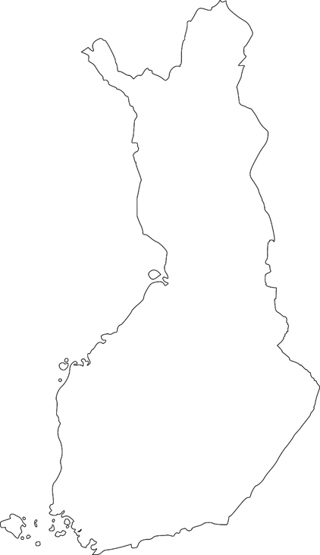
Kuntien ja maakuntien kasvihuonekaasupäästöt
Suomen ympäristökeskus (SYKE) laskee ilmastopäästöjen määrän ja kehityksen kaikille Suomen kunnille vuosittain.
Kuvituskuva: Pixabay
Notes:
Lähde: Tilastokeskus

Slide 42
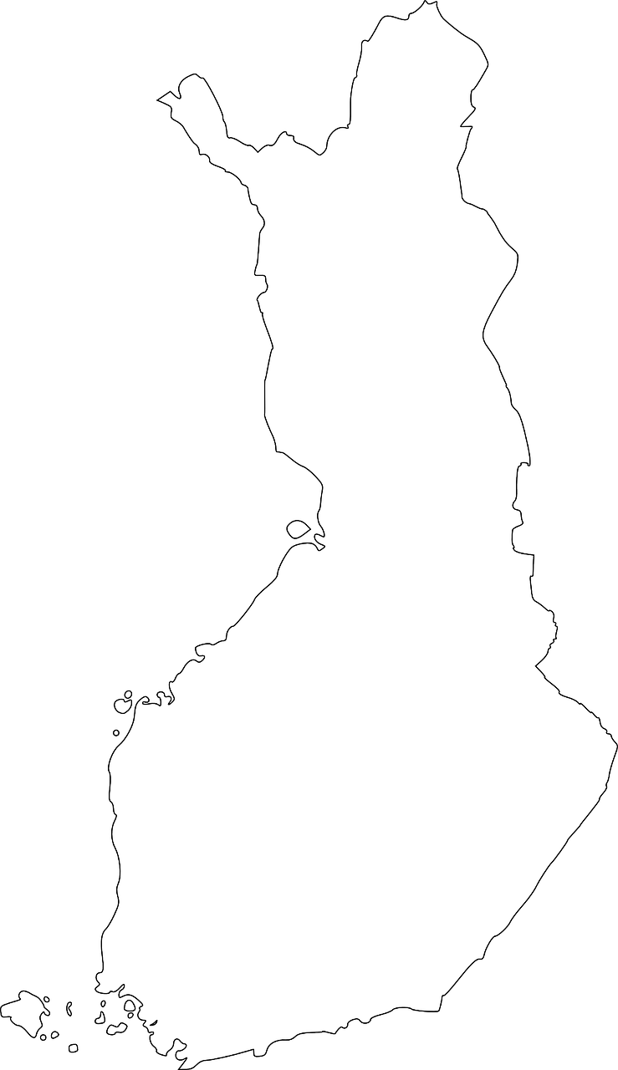
Kuntien ja maakuntien kasvihuonekaasupäästöt
Laskentamenetelmänä on käytössä uusi ALas-malli. Laskentatapa on käyttöperusteinen, jossa lähtökohtana ovat alueen tuotantoperusteiset päästöt, mutta osa päästöjä aiheuttavista toiminnoista lasketaan kulutuksen perusteella, riippumatta niiden maantieteellisestä syntypaikasta.
Laskenta vastaa pääpiirteissään GHG Protocolin GPC-standardin perustasoa lisättynä maataloudella, F-kaasuilla ja verkostohävikillä, mutta ilman standardiin kuuluvaa paikallista lentoliikennettä.
Kuvituskuva: Pixabay
Notes:
Lähde: Tilastokeskus

Slide 43
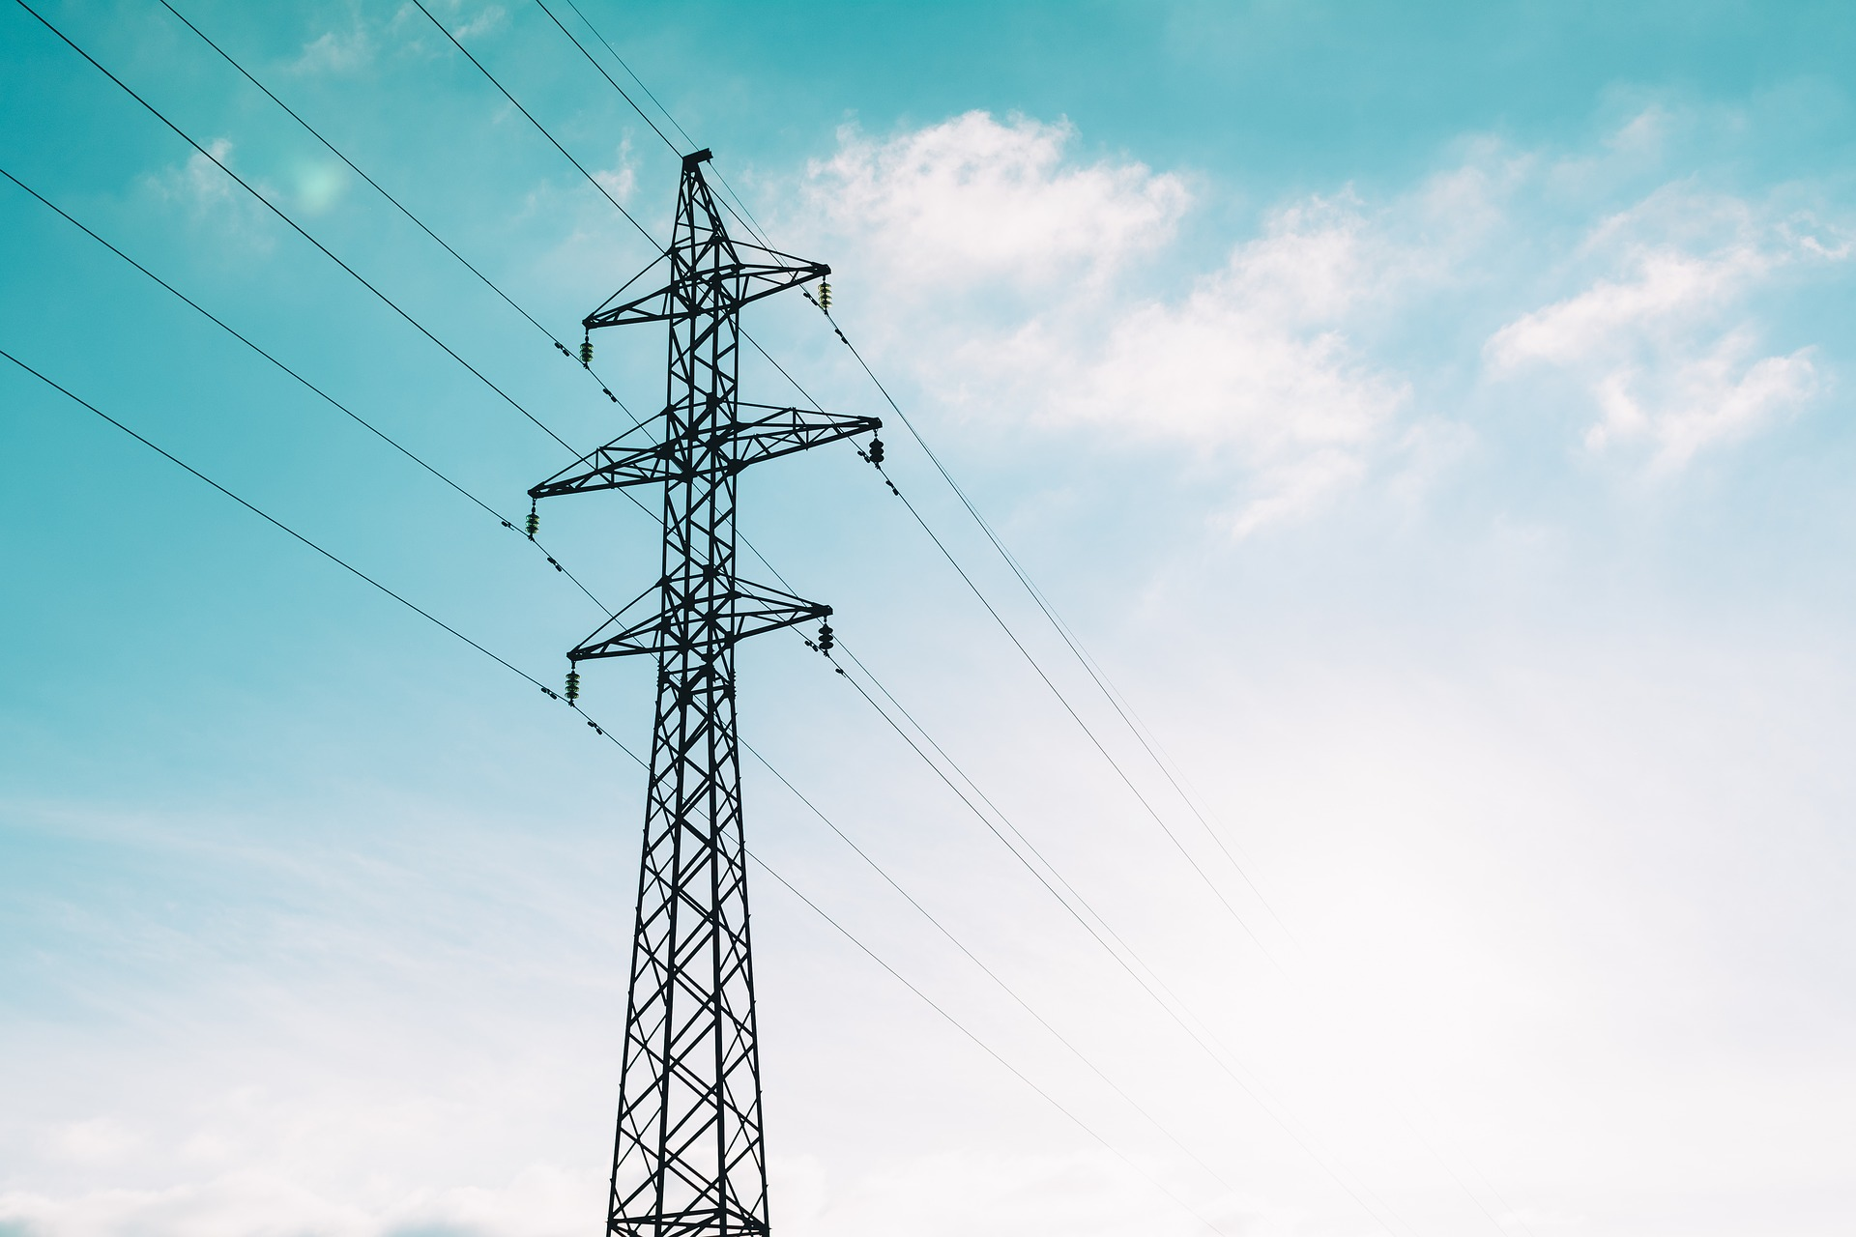
Hyödynjakomenetelmä
Hyödynjakomenetelmä perustuu tuotannon päästöjen jakamiseen sähkölle ja lämmölle suhteessa niiden erillistuotannon hyötysuhteisiin, niin että molemmille energiamuodoille lasketaan etua yhteistuotannolla saavutetusta korkeammasta kokonaishyötysuhteesta. Tätä menetelmää käytetään yleisesti eri yhteyksissä Suomessa.
Kuvituskuva: Pixabay
Notes:
Lähde: Motiva
https://www.motiva.fi/files/6820/Kuvaus_hyodynjakomenetelmasta.pdf

Slide 44
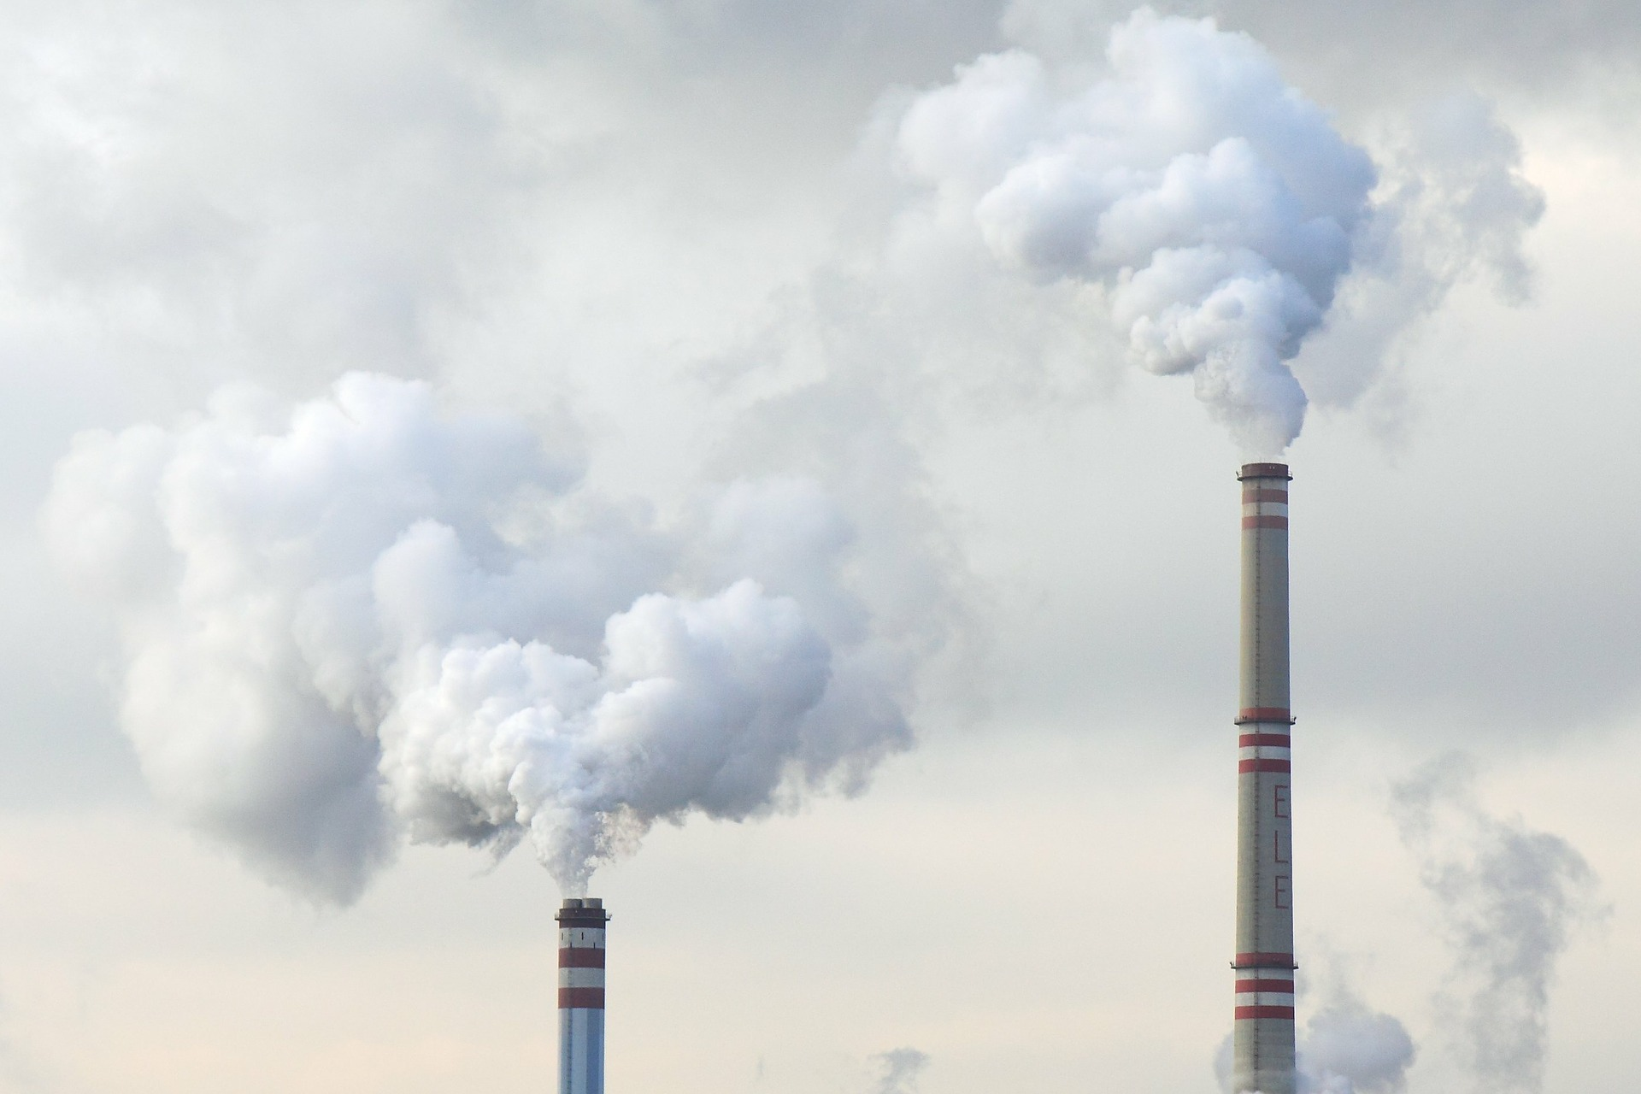
Energiamenetelmä
Energiamenetelmässä sähkön ja lämmön yhteistuotannon polttoaineet jaetaan sähkölle ja lämmölle tuotettujen energioiden suhteessa, jolloin kaikille tuotteille
(sähkölle, kaukolämmölle ja teollisuushöyrylle)
kohdistuu polttoaineita laitoksen kokonaishyötysuhteen mukaisesti.
Tätä menetelmää käytetään yleisesti kansainvälisessä raportoinnissa.
Kuvituskuva: Pixabay

Slide 45
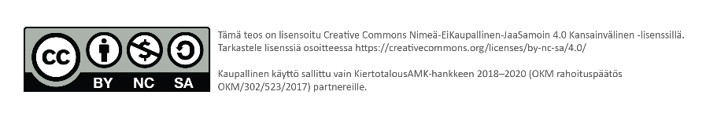
LÄHTEITÄ:
EU energy in figures, Statistical Pocketbook 2019 (Tilastollinen taskukirja: EU:n energia lukuina). ISBN 978-92-79-08818-9
Euroopan komissio. 2019. Energy, transport and environment statistics — 2019 editionhttps://ec.europa.eu/eurostat/documents/3217494/10165279/KS-DK-19-001-EN-N.pdf/76651a29-b817-eed4-f9f2-92bf692e1ed9
World Nuclear Association, 2020. World Nuclear Performance Report 2020. https://www.world-nuclear.org/getmedia/3418bf4a-5891-4ba1-b6c2-d83d8907264d/performance-report-2020-v1.pdf.aspx
Liikanen, J. 1999. Yhdistetyn sähkön ja lämmön tuotannon päästöjen jakaminen. Kauppa- ja teollisuusministeriön tutkimuksia ja raportteja 19/1999 Energiaosasto.
Pasanen P., Bruce T. ja Sipari A., 2013. Kaukolämmön CO2-päästöjen laskentamenetelmät päätöksenteon työkaluina. Bionova Consulting. https://www.oneclicklca.com/wp-content/uploads/2017/11/raportti_kaukolammon_co2-paastojen_laskentamenetelmat_paatoksenteon_tyokaluina_20130829.pdf
Suomen virallinen tilasto (SVT): Energian hankinta ja kulutus [verkkojulkaisu]. ISSN=1799-795X. Helsinki: Tilastokeskus [viitattu: 6.6.2019]. Saantitapa: http://www.stat.fi/til/ehk/index.html

Slide 46
LÄHTEITÄ:
Energiateollisuus ry. 2019. Energiavuosi 2018- Kaukolämpö. https://energia.fi/julkaisut/materiaalipankki/energiavuosi_2018_-_kaukolampo.html#material-view
Energiateollisuus ry. 2020. Energiavuosi 2019- Kaukolämpö. https://energia.fi/files/4402/Energiavuosi2019_Kaukolampo_MEDIAKUVAT_20200120.pdf
Global Coal Plant Tracker. https://endcoal.org/tracker/
Motiva https://www.motiva.fi/files/6820/Kuvaus_hyodynjakomenetelmasta.pdf

